Slide 1
LUGEMISPESA-
LÕIMITUD LUGEMISÕPETUS TOETAVAS KIRJAOSKUS-
KESKKONNAS
16.12.2024

Slide 2
TEEMAD
Esindatud erialad,
juhendajad
Projekti eesmärk ja olulisus
Tegevuste rakendamine
Projekti teaduspõhisus ja interdistsiplinaarsus
Projekti tulemused ja järeldused

Slide 3
Esindatud erialad:
Lastekaitse Kutsepedagoogika
Sotsiaalpedagoogika Eripedagoogika
Alushariduse pedagoog Klassiõpetaja
Haldus- ja ärikorraldus
Juhendaja(-d):
Meeli Pandis, Kadi Lukanenok

Slide 4
EESMÄRK JA OLULISUS

Slide 5
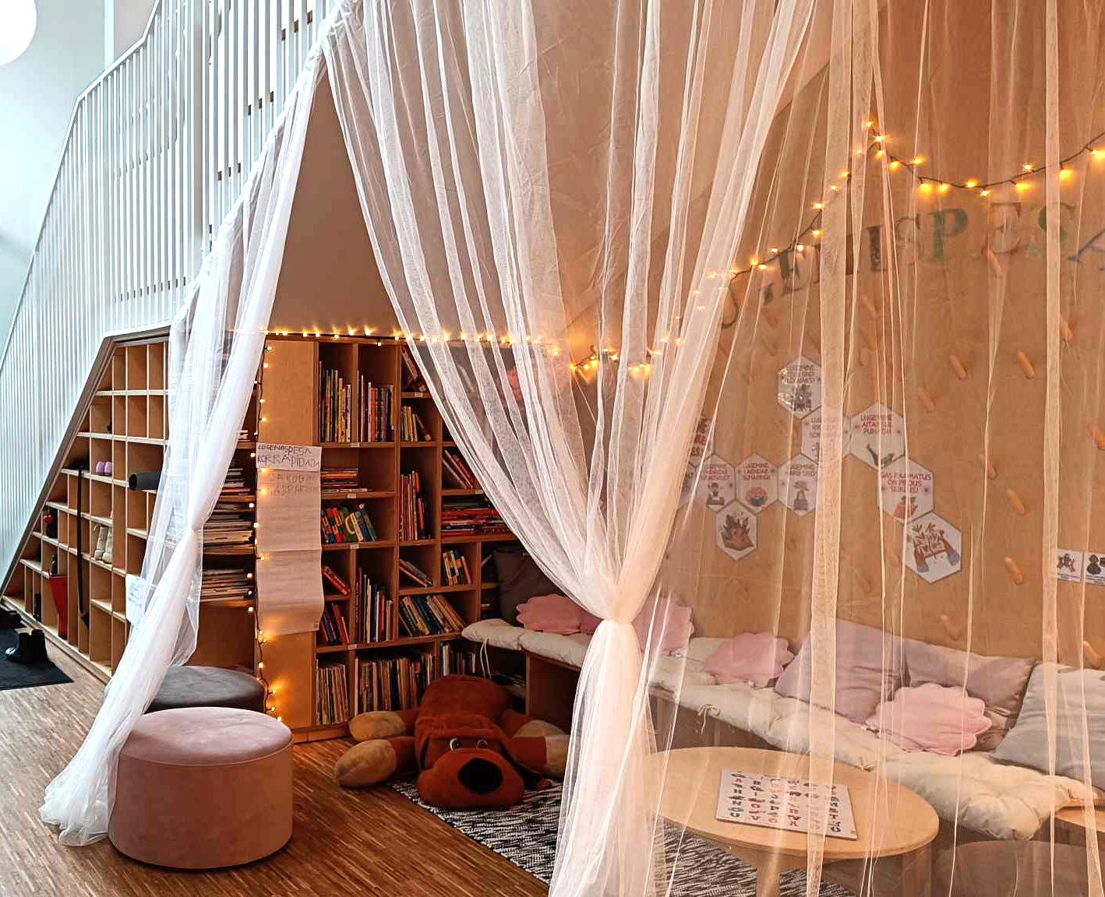
Lugemispesa – mis see on ja miks on see oluline?
Lugemispesa on lapse vajadusi arvestav õpikeskkond, mis toetab lugemishuvi ja -oskust, pakkudes tuge ka muu kodukeelega ja HEV lastele. Kirjaoskus on eduka elu ja toimetuleku alus.
Kotka lasteaia lugemispesa Foto: Heli Mägi-Jaanus

Slide 6
Probleem: Piiratud teadlikkus õpikeskkondade kujundamisest, mis tõhusalt toetavad kirjaoskuse arengut, eriti muu kodukeelega ja HEV laste puhul.
Olulisus: Individuaalsetele vajadustele vastav keskkond on võtmetähtsusega laste lugemisoskuse arendamisel ja eduelamuse saavutamisel.

Slide 7
Eesmärk: Suurendada teadlikkust õpikeskkonna kujundamise võimalustest ja toetada Lugemispesa projekti edasist arengut.
Eesmärgi saavutamise näitajad: Loodud plakatid, video ja infovoldik, osalemine Lugemissõprade programmis mentoritena ning õpitu jagamine kolleegidega näitavad meie teadlikkuse kasvu ja panust projekti arengusse.

Slide 8
TEGEVUSED JA MEETODID EESMÄRGINI JÕUDMISEKS

Slide 9
Tegevuskava koostamine ja rakendamine.
Regulaarsed kohtumised juhendajate ja grupikaaslastega.
Videomaterjalide vaatamine ja analüüsimine.
Haridusasutuste külastused.
Tiimitöö.

Slide 10
Osalemine Lugemissõprade programmis ja koolitustel.
Vahekokkuvõtted ja portfoolio koostamine.
Mentorluse refleksioon ja tagasiside analüüs.
Materjalide loomine ja jagamine.
Õpitu praktiline rakendamine.

Slide 11
TEADUSPÕHISUS

Slide 12
Projekti teostamisel tuginesime mitmetele olulistele allikatele ja varasematele uuringutele, mis käsitlevad kirjaoskuse arendamist ja toetavate õpikeskkondade loomist:
“Toetava kirjaoskuse keskkonna käsiraamat” (Jürimäe jt), mis pakkus praktilisi juhiseid õpikeskkonna kujundamiseks.
Eesti Lugemisühingu ja FELA materjalid, mis keskendusid kirjaoskuse arendamisele.

Slide 13
International Literacy Association (ILA) juhised, mis tutvustasid rahvusvahelisi ja parimaid praktikaid.
Teaduskirjandus lapsekeskse lähenemise kohta, rõhutades individuaalset arengut ja motivatsiooni.
Kohalikud kogemused, sh õpetajate praktikad ja lasteaedade ning koolide lugemispesad.

Slide 14
INTERDISTSIPLINAARSUS EHK ERIALATEADMISTE KASUTAMINE JA LÕIMIMINE

Slide 15
Tiimis esindatud 7 erinevat eriala täiendasid üksteist, aidates õppida ja avastada parimaid praktikaid ning meetodeid laste lugemis- ja kirjaoskuse toetamiseks.
Lastekaitsetöötaja rõhutas lapse heaolu ja individuaalsete vajaduste tähtsust.
Sotsiaalpedagoog toetas laste sotsiaalset ja emotsionaalset arengut, aidates luua toetava ja turvalise õpikeskkonna.
Klassiõpetaja aitas kohandada metoodikaid, et toetada erineva tasemega õppijaid, pakkudes praktilist ja lõimitud lähenemist.

Slide 16
Kutsepedagoogid tõid teadmisi noorte ja täiskasvanute nõustamisest ja juhendamisest.
Eripedagoog pakkus lahendusi erivajadustega laste kaasamiseks ja kirjaoskuse arendamiseks.
Alushariduse pedagoogid lisasid loovust ja mängulisust, et suurendada laste huvi lugemise vastu.
Haldus- ja ärikorralduse tudeng jagas teadmisi, kuidas levitada projekti tulemusi avalikkusele ja sidusrühmadele.

Slide 17
PROJEKTI TULEMUSED

Slide 18
Oskus luua lapsi haarav ja lugemisoskust toetav lugemispesa.
Oskus arendada laste (sh muukeelsete ja erivajadusega) lugemishuvi ja -oskust.
Plakat ja video: ”5 nippi, kuidas äratada oma lapses lugemishuvi.”
Plakat: ”Lasteraamatute valimise ABC.”
Infovoldik: ”Soovitused suurele lugemissõbrale.”
Suurtele lugemissõpradele mentoriks olemine.
Kolleegidele Lugemispesa projekti tutvustamine.
Artikkel ELU Lugemispesa projektist Eesti Lugemisühingu kodulehel.
Tulemas: veebruar 2025 isetehtud raamatute näitus Tartus.

Slide 19
MEEDIAKAJASTUS
Infovoldik ”Soovitused suurele lugemissõbrale” on avaldatud Tallinna Keskraamatukogu kodulehel.
Plakat “Lasteraamatute valimise ABC” on avaldatud Eesti Lugemisühingu ja Lugemispesa kodulehtedel ja Facebooki lehtedel ning Facebooki lehel Lasteaednike ideed.
Plakat ja video ”5 nippi, kuidas äratada oma lapses lugemishuvi” on avaldatud Eesti Lugemisühingu ja Lugemispesa kodulehtedel ja Facebooki lehtedel ning Facebooki lehel Lasteaednike ideed.
International School of Estonia külastamist kajastati nende Facebooki lehel.
Artikkel ELU Lugemispesa projektist on avaldatud Eesti Lugemisühingu ja Lugemispesa kodulehel.

Slide 20
INIMESED, KEDA MÕJUTASIME
Suured lugemissõbrad ja nende kaudu väikesed lugemissõbrad.
Haridustöötajad, kes omandasid uusi tööriistu ja teadmisi.
Lapsevanemad, kes said praktilisi nõuandeid laste lugemishuvi toetamiseks.
Otseselt ja kaudselt mitusada inimest haridusasutustes, kodudes ning meie endi lähedased ja kogukond.
Mõjutasime ka iseennast – omandasime uusi teadmisi ja oskusi, mis rikastasid nii meie professionaalset kui ka isiklikku arengut.

Slide 21
JÄRELDUSED

Slide 22
Lapsekeskne ja kaasav lähenemine koos praktiliste materjalidega tõhustab laste lugemishuvi ja -oskuse arendamist, eriti muukeelsete ja HEV laste seas.
Interdistsiplinaarne koostöö rikastab projektitööd ja toetab teaduspõhiste metoodikate edukat rakendamist.
Praktilised tegevused, nagu lugemispesade külastused ja mentorlus, kinnitasid loodud lahenduste toimivust.
Projekti käigus omandatud teadmised ja oskused on hõlpsasti rakendatavad nii isiklikus kui ka tööalases kontekstis.

Slide 23
KOKKUVÕTTEKS
Täitsime projekti eesmärgid edukalt, luues praktilisi ja vajalikke materjale.
Aitasime kaasa Lugemispesa projekti ja Lugemissõprade programmi edasisele arengule ja mõju tugevdamisele.
Saadud teadmised ja kogemused inspireerivad jätkama lapsekeskse ja kaasavate õppekeskkondade edendamist.
Notes:
Millised on probleemid või väljakutsed? Mille kohta sooviksite kuulajatelt arvamust küsida?

Slide 25
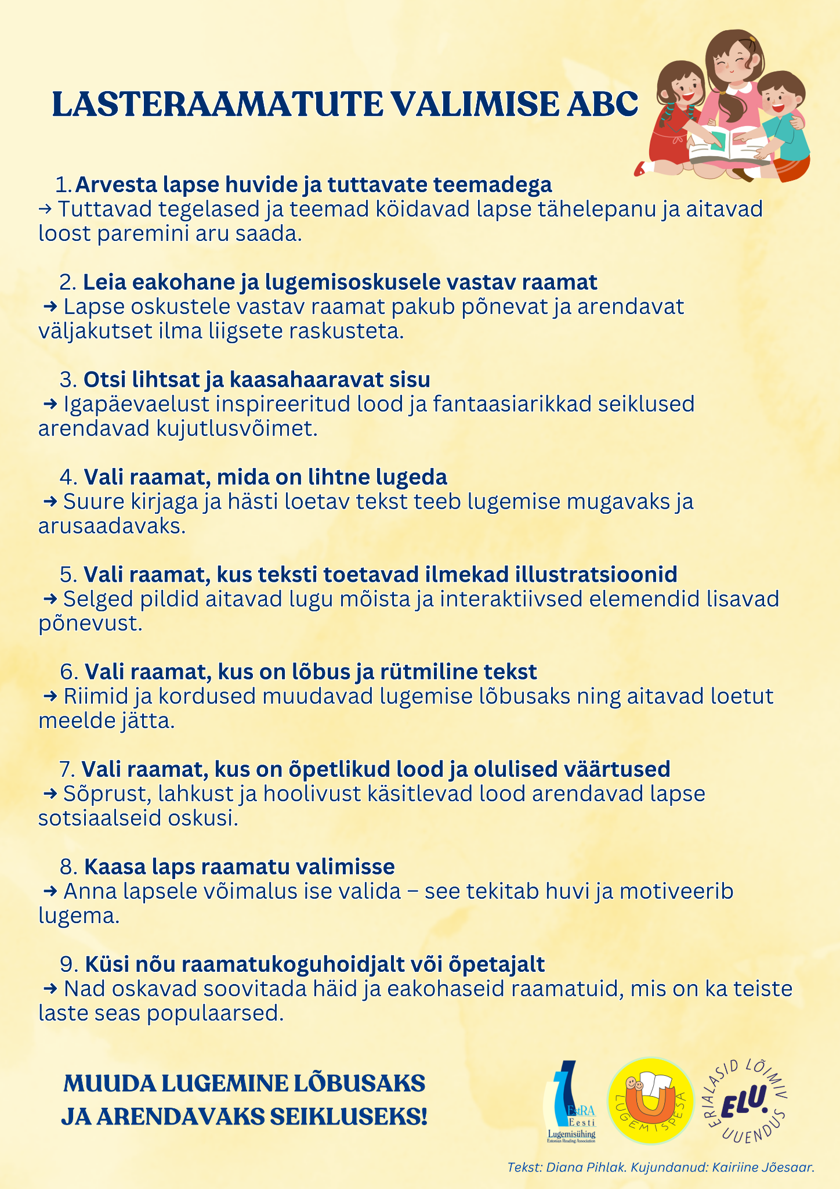

Slide 26
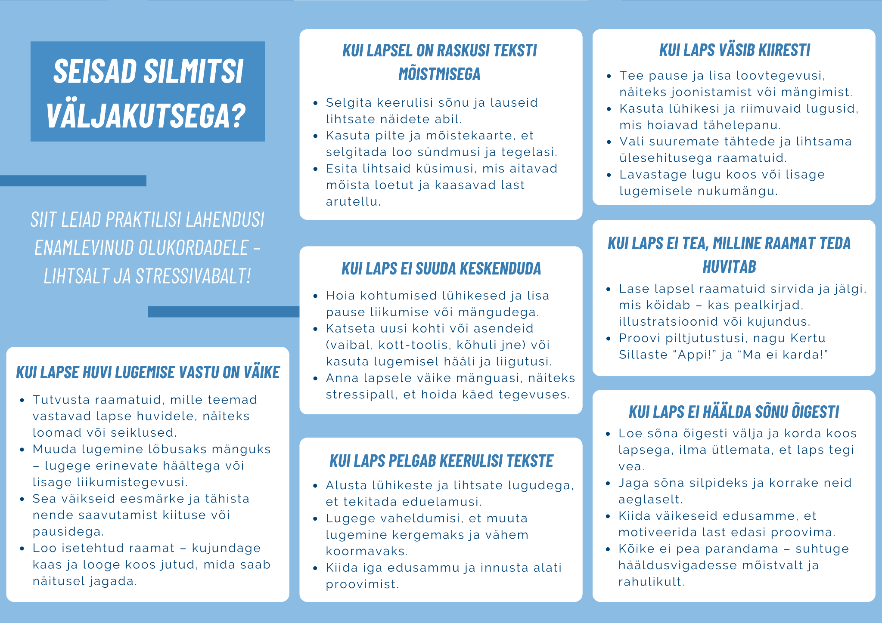

Slide 29
KASUTATUD ALLIKAD
Alling, S. (2022). Lugemispesade kohandamine haridusliku erivajadustega lastele koolieelses eas [Magistritöö, Tallinna Ülikool ]. ETERA.
https://www.etera.ee/zoom/198615/view?page=1&p=separate&search=lugemispesa&tool=search&view=0,549,2481,2959
Eesti Lugemisühing. (n.d). EstRA. https://lugemisyhing.ee/
Federation of European Literacy Associations. (n.d.).FELA. https://www.literacyworldwide.org/
International Literacy Association. (n.d.). ILA. https://www.literacyworldwide.org/
Jürimäe, K., et al. (n.d.). Lugemispesa. Toetava kirjaoskuse keskkonna käsiraamat. Lugemispesa.
https://lugemispesa.eu/Toetava-kirjaoskuskeskkonna-kasiraamat/mobile/index.html
Kütt, E. (2016). Loovust toetavad lugemiskeskkonnad. [Bakalaureusetöö, Tallinna Ülikool Pedagoogiline Seminar]. ETERA.
https://www.etera.ee/zoom/27516/view?page=1&p=separate&search=lugemispesa&tool=search&view=0,397,2481,3111
Lugemispesa. (n.d.). Lugemispesa. https://www.lugemispesa.eu/

Slide 30
TÄNAME KUULAMAST

